Slide 1
tranSMART WikiHealth InternalWiki
--数字所健康大数据

Slide 2
tranSMART
面向转化医学研究的大数据平台

Slide 3
项目背景 -- 什么是转化医学
新兴的研究思维
--- 将分子致病研究的成果直接运用在临床医疗
效益
--- 从分子层面上了解新药对疾病（癌症等）疗效
--- 加速研发更精准、疗效更好的新药

Slide 4



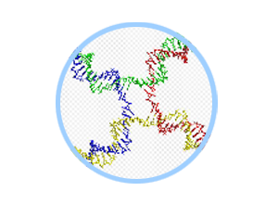

项目背景 -- 转化医学面临的重大问题
转化医学研究依赖于相关领域产生的数据
临床数据与分子数据的存储相互孤立，无法统一
阻碍转化医学研究的进行
依赖
转化医学
数据
分子数据
临床数据
×

Slide 5

tranSMART – 简介
tranSMART是一款优秀的转化医学大数据平台
能够对临床数据与分子数据进行统一存储管理
进一步提供对数据的可视化统计能力
兼容常用统计语言（R等）具备专业分析能力
分子数据
临床数据

Slide 6
tranSMART- 数据管理
与传统数据管理系统相比，tranSMART更高、易、强
高兼容
支持开源i2b2格式生物数据的直接存储管理能力
配套完整的ETL工具，数据转换、加载过程简单
易查询
具有基于Web的类Goggle查询窗口，用户友好，使用简单
支持复杂查询条件，具备精确搜索能力
强安全
基于Spring框架的多层权限认证系统，安全可靠
对患者隐私数据进行匿名化处理，保护个人隐私

Slide 7
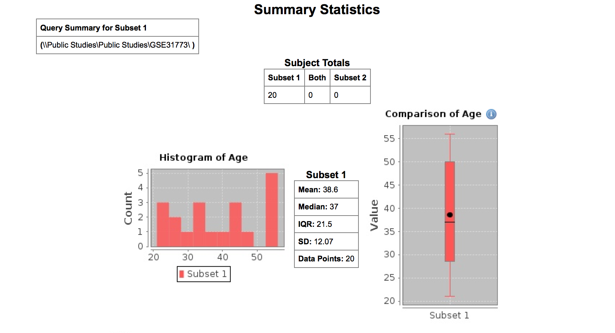
tranSMART-不仅限于管理数据
丰富的统计功能
支持协同分析多个研究项目的数据
能够可视化数据统计结果

Slide 8
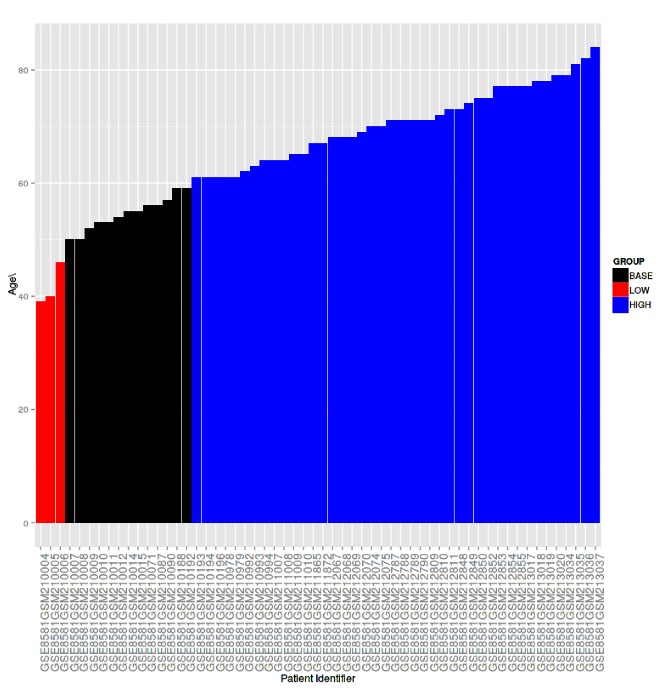
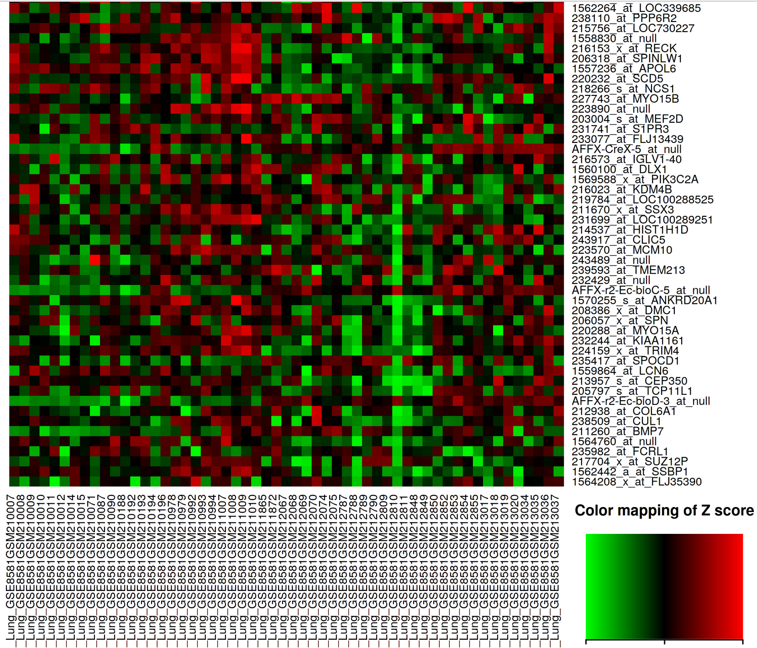
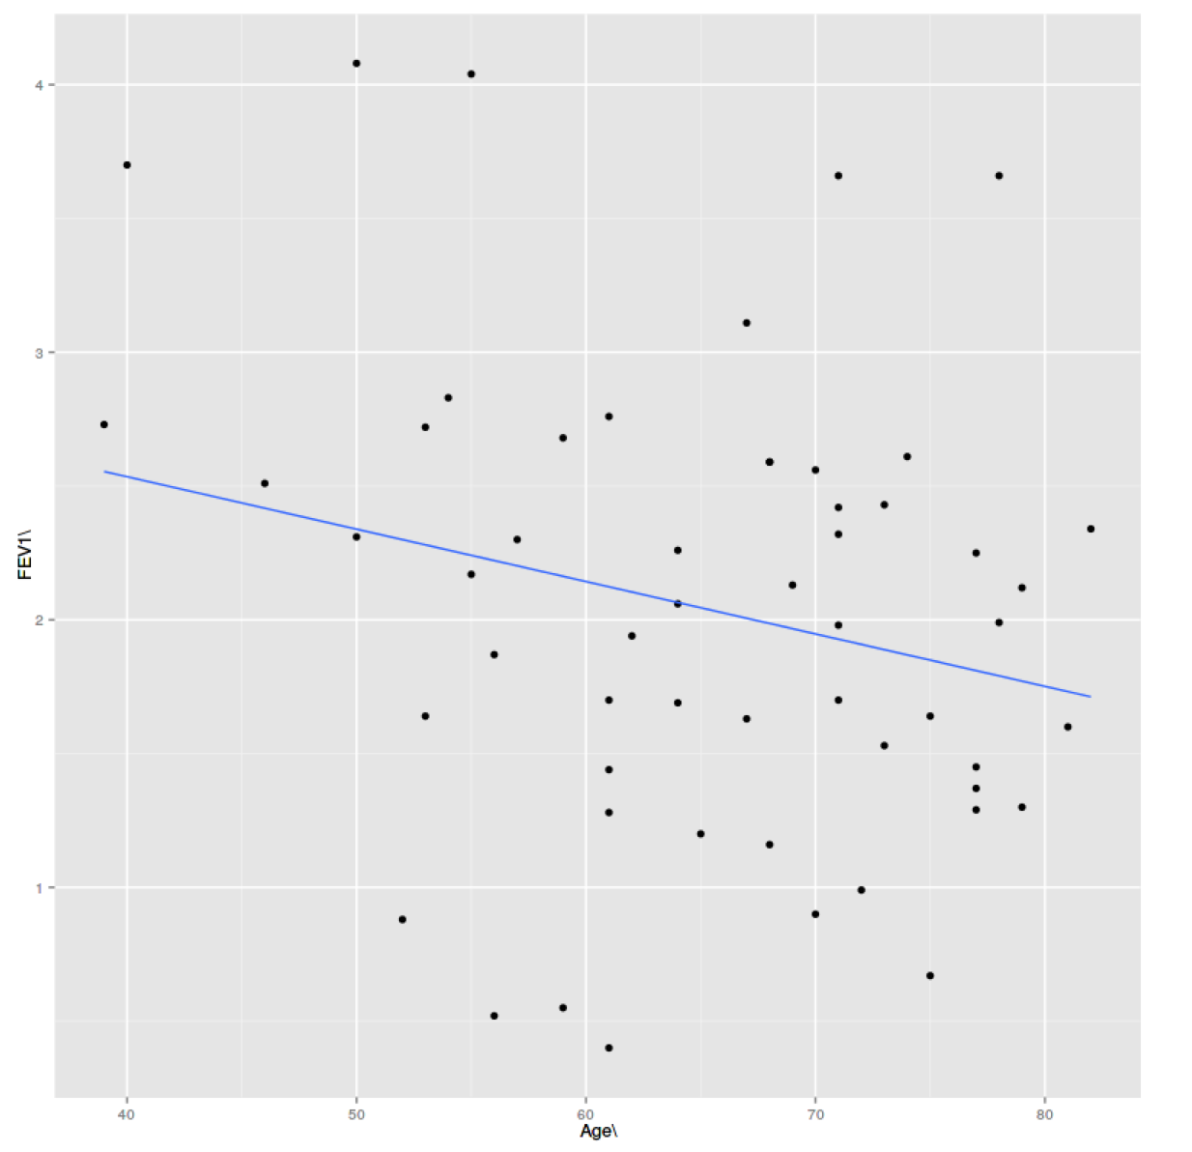
tranSMART-高级工作流
强大的高级分析工作流
可将临床数据与分子数据协同统计分析
支持对高维数据（RNA等）的分析能力
分子数据
临床数据

Slide 9
tranSMART-效益

Slide 10

tranSMART-已取得成果
tranSMART已经做为欧盟项目Etriks的核心组件在欧洲多家制药公司、医院、研究机构投入使用。

Slide 11
tranSMART—潜在市场
庞大的潜在客户群
600余所医学院校、6000多所制药企业、10000多家医院
提高科研成果转化率 => 大幅节省科研经费
目前仅广东省一年在医学研究领域就会投入数十亿元
tranSMART推广将会加速医学研究，大幅降低经费开销

Slide 12
tranSMART-future work
本地化
语言使用友好– 首个具备中文版本的转化医学数据平台
定制化
针对性开发数据分析功能
集成化
成为行业内临床数据、分子数据集成管理的标准平台
操作界面友好
定制化开发管理与存储流程
…
…
…

Slide 13
tranSMART-愿景
为转化医学创建一个通用的、共享的、大数据容量的研究平台
推动转化医学行业中数据标准的发展
造就世界一流的转化医学软件企业

Slide 14
WikiHealth
面向个人健康的大数据平台

Slide 15
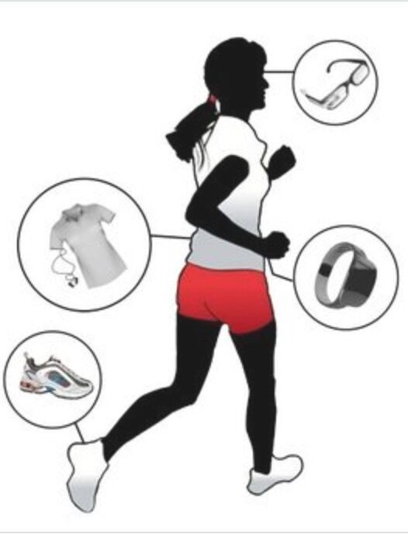
WikiHealth – 项目背景
可穿戴设备时代即将到来
云计算、感知器技术飞速发展
如何有效地利用
感知器采集的数据？

Slide 16
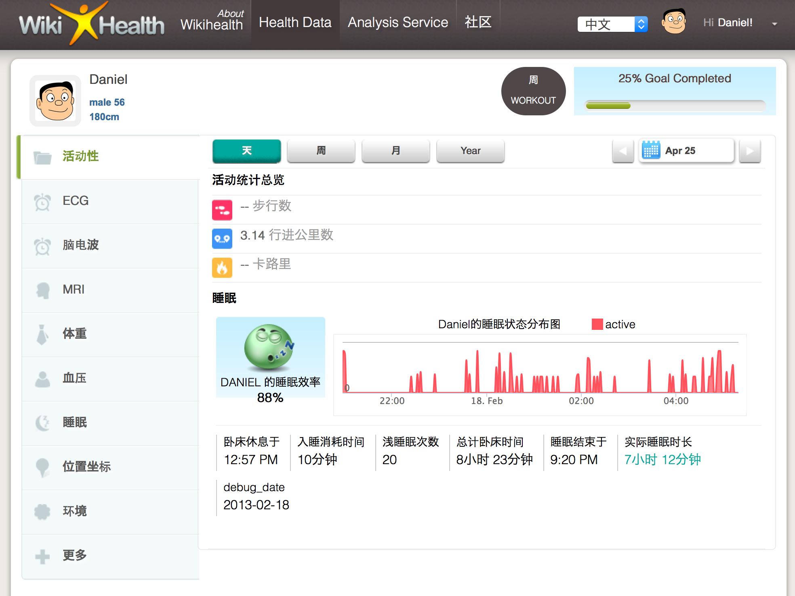
Wikihealth – 个人健康管理的新模式
基于云端的个人健康数据管理平台

Slide 17
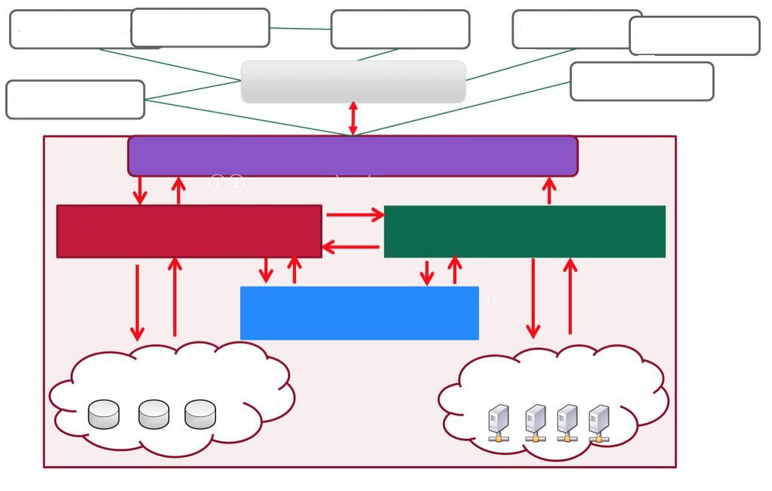
WikiHealth – 项目架构
应用
应用
应用
应用
应用
分析框架
应用
应用
WikiHealth访问接口
感知器元数据服务
感知器数据服务
健康本体论服务
感知器元数据存储
感知器数据存储

Slide 18
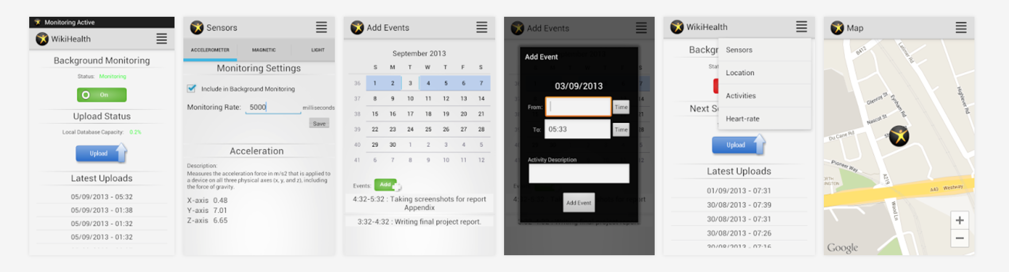
WikiHealth – 手机端
感知器数据采集的枢纽
个人数据上传至云端的桥梁

Slide 19
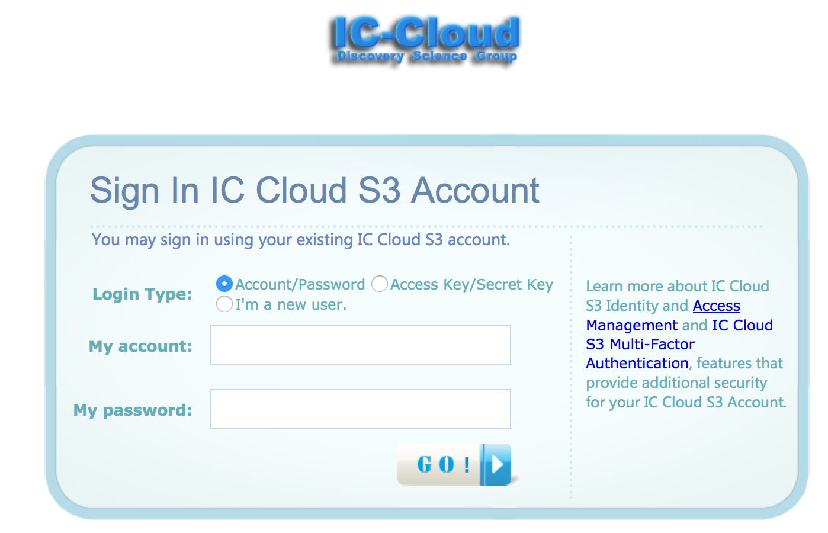
WikiHealth – 云端
大数据存储管理平台
可靠的技术：基于帝国理工的CACSS云端存储系统
强大的数据管理能力

Slide 20
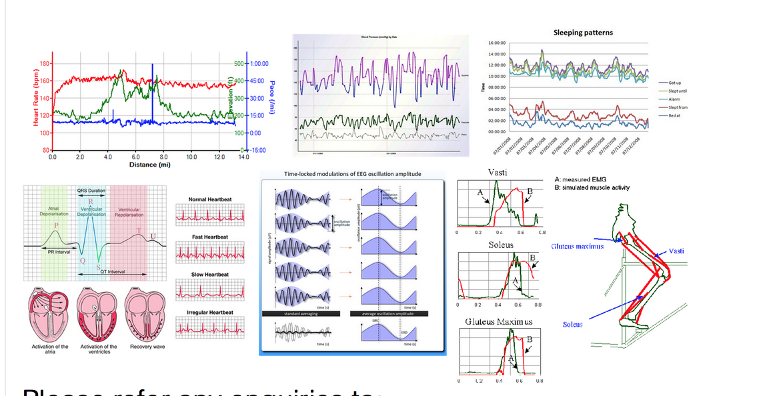
WikiHealth – 大数据分析
基于采集的个人健康数据，我们可以
进行以数据为驱动的大数据分析
根据数据分析结果提供健康参考建议及预警

Slide 21
WikiHealth – 愿景
成为健康应用所依托的基础设施
推动个人健康设备数据接口标准的发展
为提高人们健康水平做出贡献

